Slide 1
‏رسم نمودار با Matplotlib و Seaborn
‏۵
‏جلسهٔ ۵
‏دورهٔ علم داده | ترم ۲
‏مدرس: کیوان محمودی
Notes:
نوت‌بوک این جلسه: sessions/Session05_data_visualization.ipynb

Slide 2
‏اهداف این جلسه
‏ساختار یک نمودار در Matplotlib: Figure و Axes
‏۱
‏نمودارهای پایه: خطی، میله‌ای، هیستوگرام، پراکندگی و جعبه‌ای
‏۲
‏چند نمودار کنار هم با subplots
‏۳
‏رسم آماری سریع با Seaborn و رنگ‌بندی بر اساس متغیر دسته‌ای (hue)
‏۴
‏انتخاب نمودار درست برای هر سؤال
‏۵
‏اصول نمودار صادق و خوانا، و نمودارهای گمراه‌کننده
‏۶
‏ذخیرهٔ نمودار با کیفیت مناسب برای گزارش و مقاله
‏۷

Slide 3
‏آناتومی نمودار: Figure و Axes
‏Figure: کل بوم؛ Axes: یک نمودار مشخص داخل آن
fig, ax = plt.subplots(figsize=(8, 4))
ax.plot(x, np.sin(x), label="sin(x)")
ax.plot(x, np.cos(x), label="cos(x)",
linestyle="--")
ax.set_title("Anatomy of a plot")
ax.set_xlabel("x (radians)")
ax.set_ylabel("value")
ax.legend()
plt.show()
‏سبک شیءگرا: fig, ax = plt.subplots()‎ و رسم روی ax
‏عنوان، برچسب محور با واحد، و راهنما

Slide 4
‏سؤال، نوع نمودار را تعیین می‌کند
‏نمودار | ‏سؤال
‏خطی (plot) | ‏تغییر یک مقدار در زمان
‏میله‌ای (barh، مرتب‌شده) | ‏مقایسهٔ مقدار بین دسته‌ها
‏هیستوگرام (hist) | ‏توزیع یک متغیر عددی
‏پراکندگی (scatter) | ‏رابطهٔ دو متغیر عددی
‏جعبه‌ای، ویولن، نقطه‌ای | ‏مقایسهٔ توزیع بین دسته‌ها

Slide 5
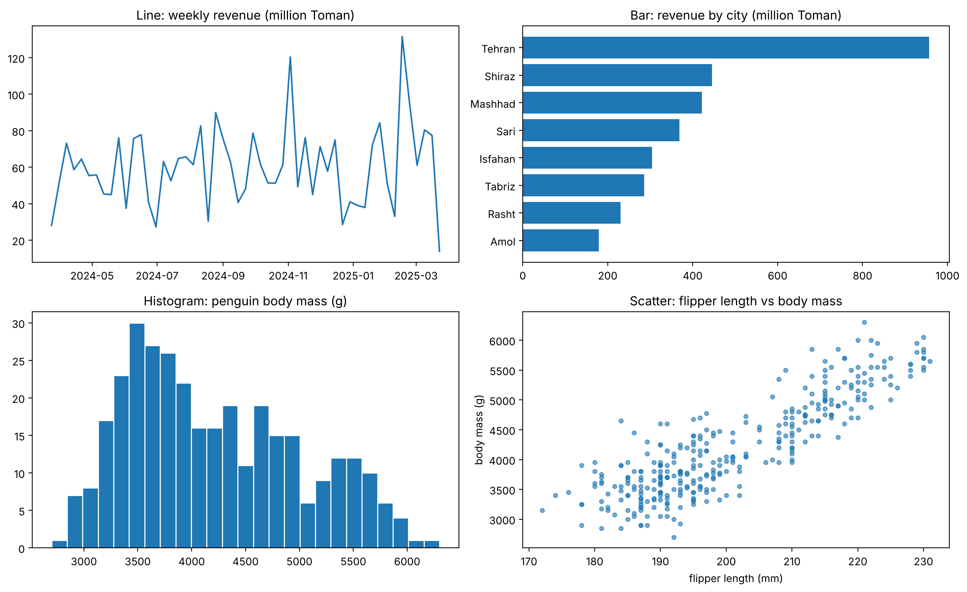
‏پنج نمودار پایه

Slide 6
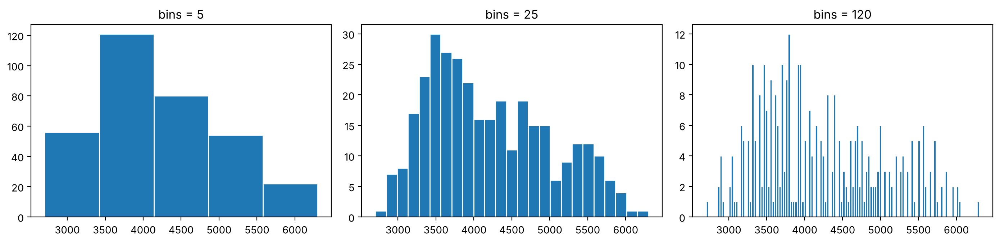
‏تعداد bins شکل توزیع را عوض می‌کند
‏با ۵ دسته یک قله، با ۲۵ دسته دو قله (دو گروه گونه) و با ۱۲۰ دسته فقط نویز دیده می‌شود.

Slide 7
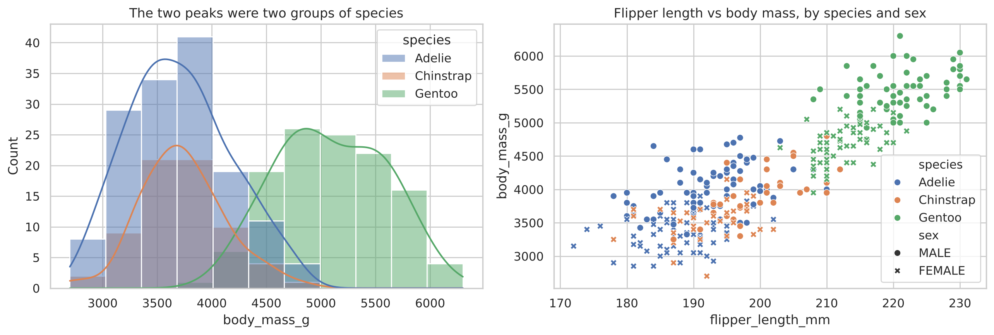
‏Seaborn و پارامتر hue
‏دو قلهٔ هیستوگرام وزن، در واقع گونه‌های مختلف بودند. hue، col و row مقایسهٔ گروه‌ها را ساده می‌کنند.

Slide 8
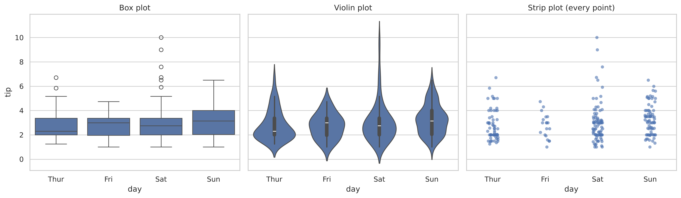
‏جعبه، ویولن یا تک‌تک نقاط؟
‏نمودار نقطه‌ای نشان می‌دهد جمعه فقط ۱۹ مشاهده دارد؛ چیزی که جعبه و ویولن پنهان کرده‌اند.

Slide 9
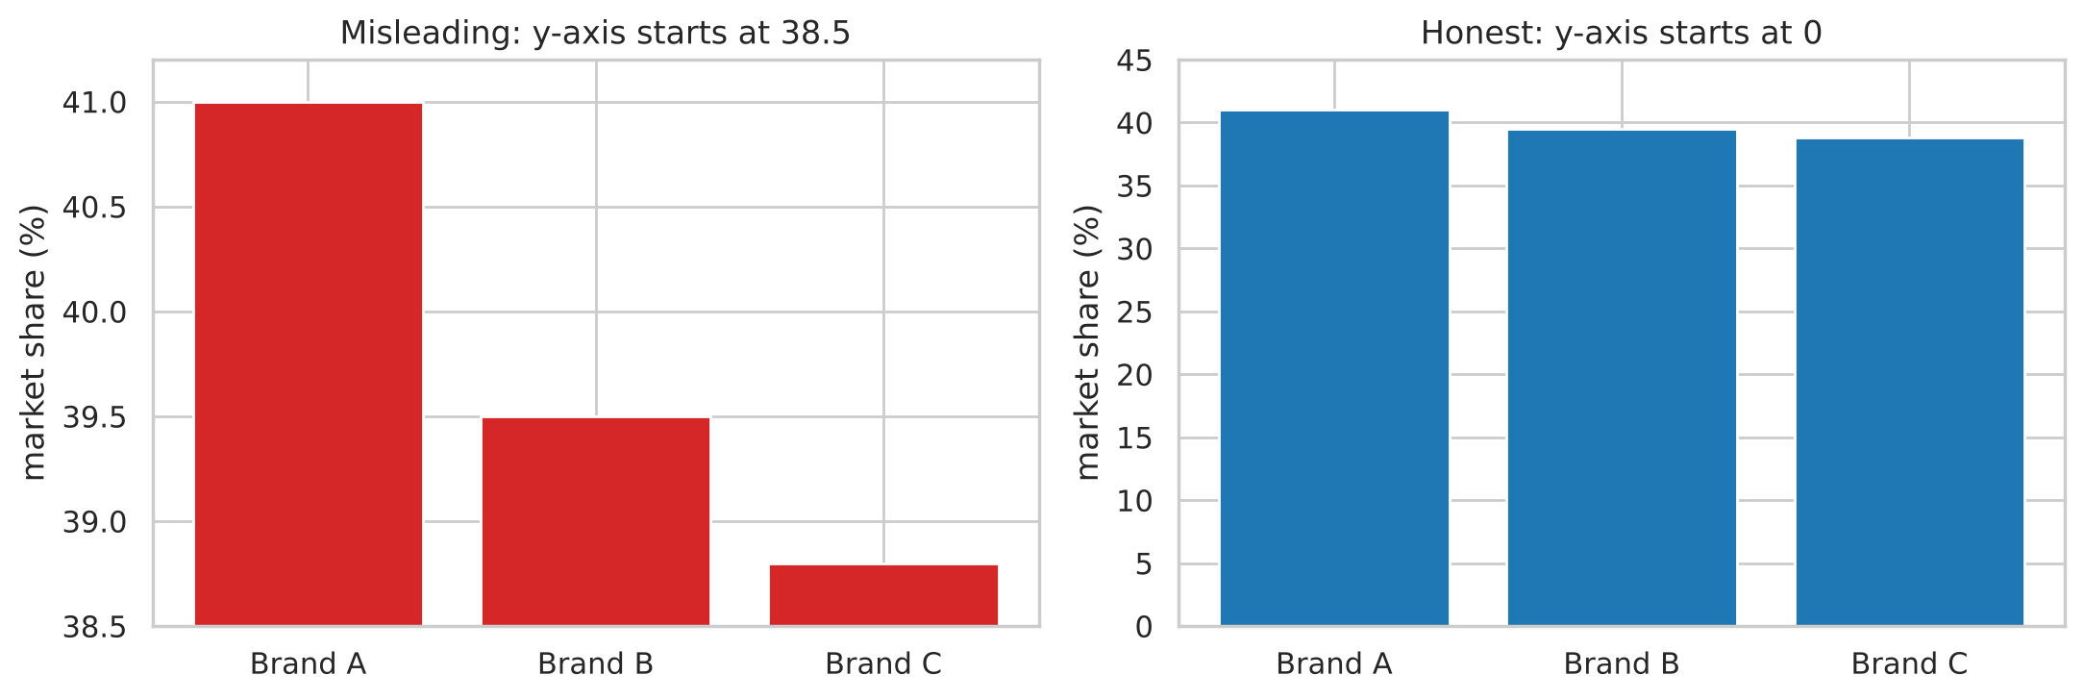
‏نمودار گمراه‌کننده
‏طول میله باید متناسب با مقدار باشد. محور بریده‌شده اختلاف ۲ درصدی را چندبرابر نشان می‌دهد.

Slide 10
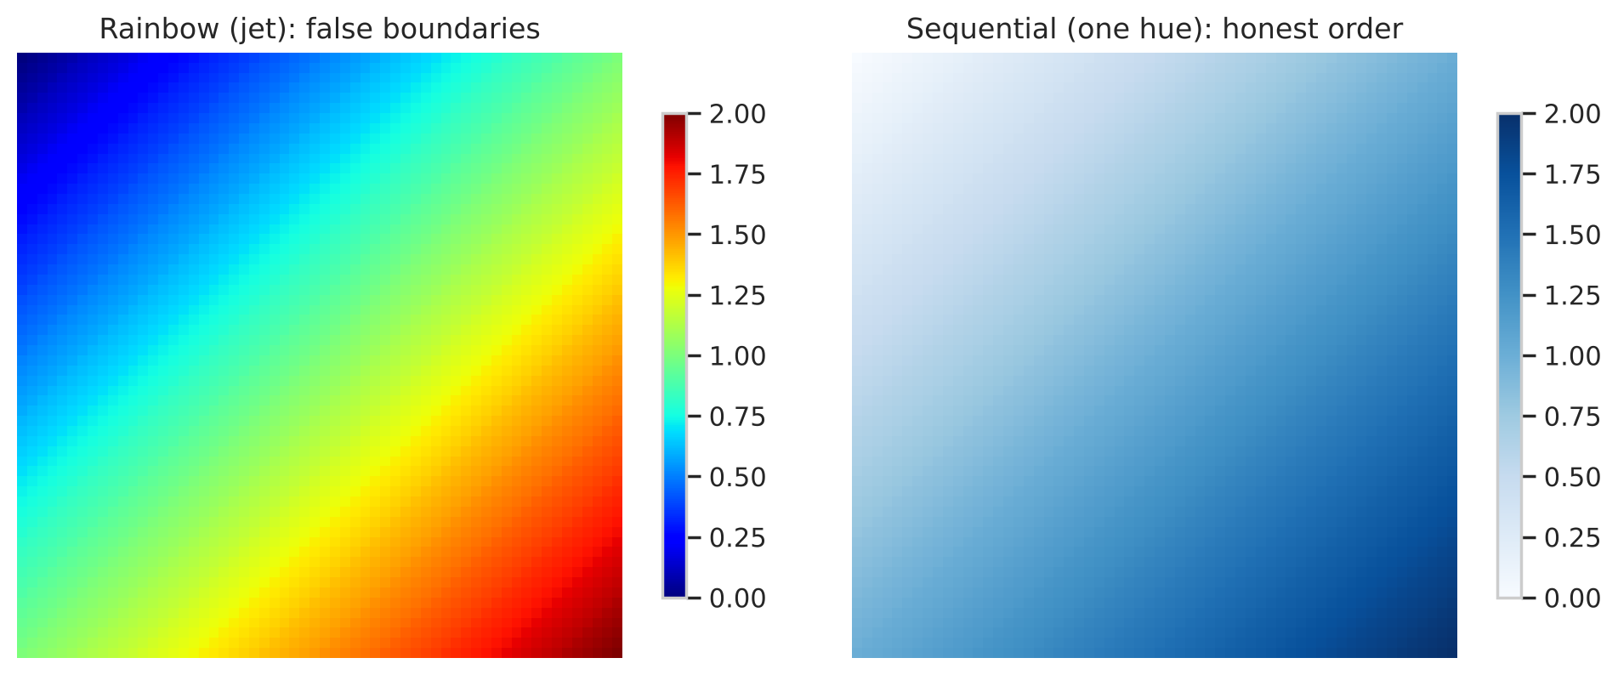
‏رنگین‌کمان برای مقدار پیوسته، نه
‏دادهٔ پیوسته و یکنواخت، اما jet «مرز»هایی می‌سازد که وجود ندارند. برای مقدار: یک رنگ با شدت متغیر؛ برای مثبت/منفی: دو رنگ با مرکز خنثی.

Slide 11
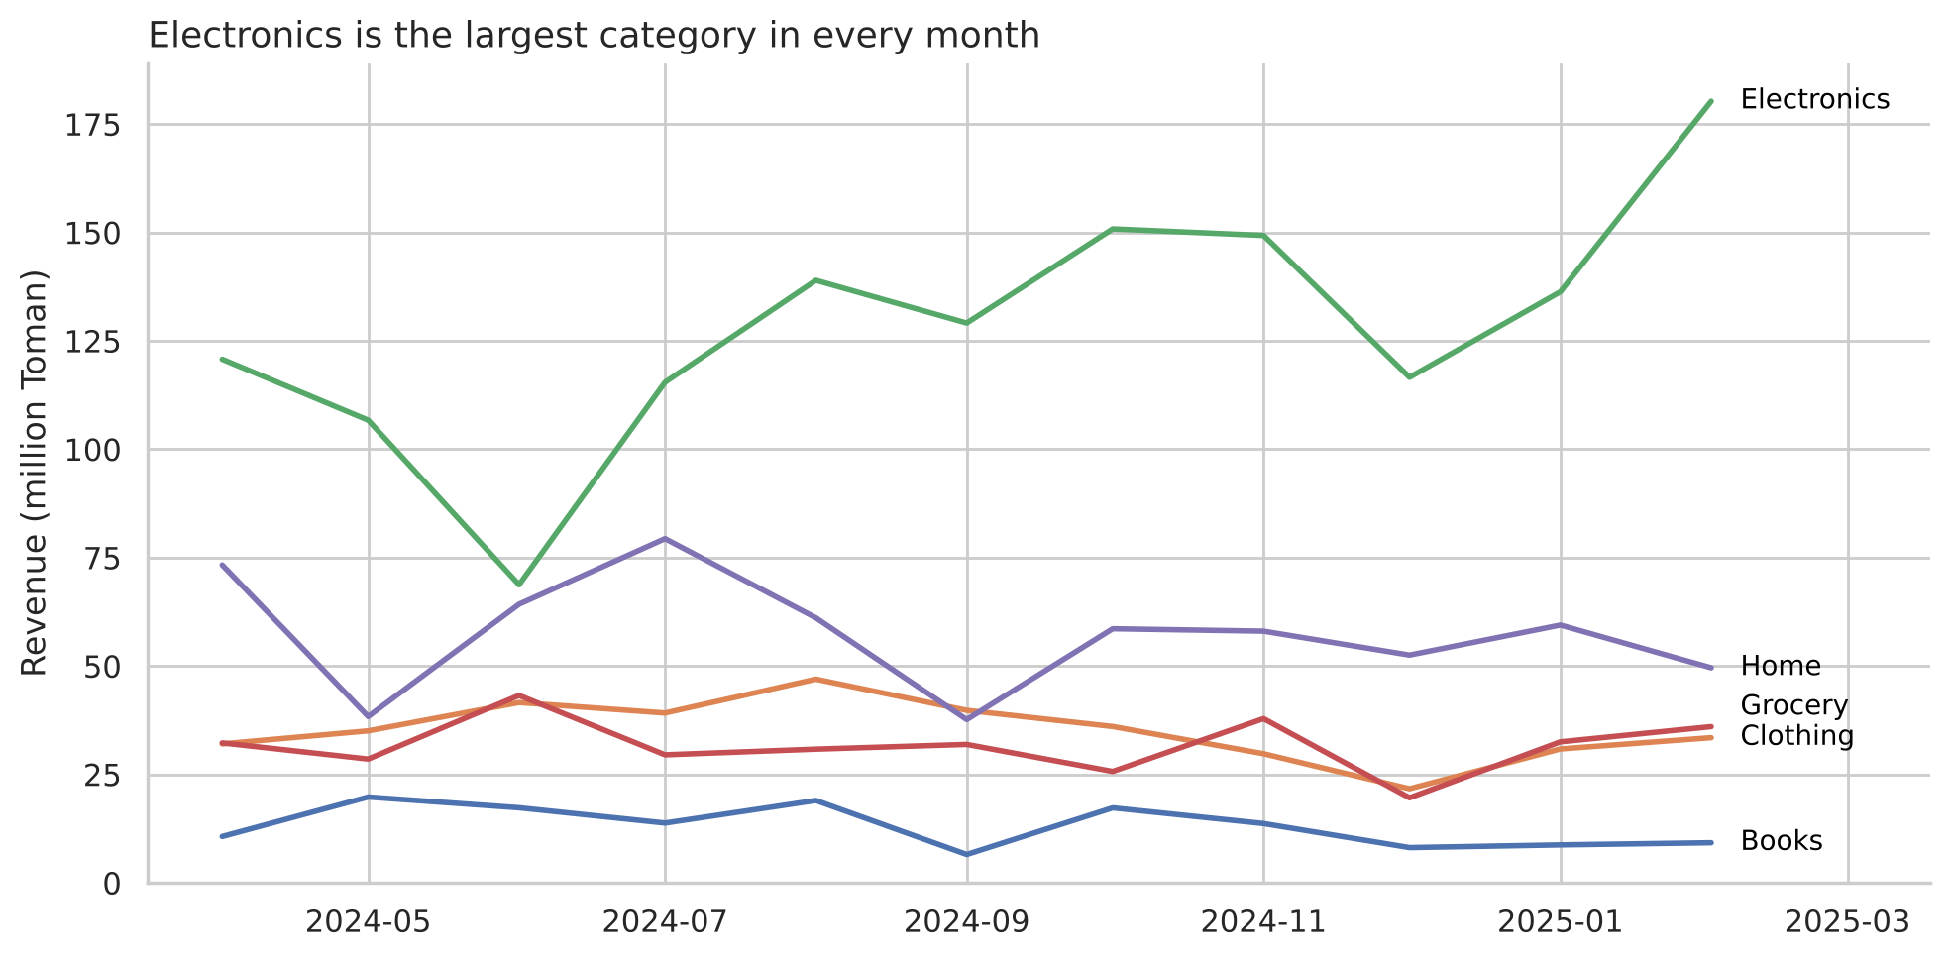
‏قواعد طلایی
‏عنوان، پیام نمودار را بگوید
‏۱
‏محورها برچسب و واحد داشته باشند
‏۲
‏میله‌ها از صفر شروع شوند
‏۳
‏هرگز دو محور عمودی با مقیاس متفاوت
‏۴
‏رنگ فقط وقتی اطلاعات اضافه می‌کند
‏۵
‏فقط به رنگ تکیه نکنید؛ برچسب مستقیم
‏۶

Slide 12
‏جمع‌بندی
‏همیشه با fig, ax = plt.subplots()‎ شروع کنید و روی ax رسم کنید.
‏✓
‏نوع نمودار را سؤال تعیین می‌کند: زمان ← خطی، مقایسه ← میله‌ای، توزیع ← هیستوگرام/جعبه‌ای، رابطه ← پراکندگی.
‏✓
‏Seaborn با hue، col و row مقایسهٔ گروه‌ها را ساده می‌کند.
‏✓
‏نمودار صادق: محور از صفر برای میله، رنگ مناسب نوع داده، یک محور عمودی، عنوانِ پیام‌دار.
‏✓

Slide 13
‏تمرین‌ها
‏توزیع total_bill در دادهٔ tips را با هیستوگرام رسم کنید. توزیع متقارن است یا چوله؟ نمودار np.log آن را هم رسم کنید.
‏۱
‏با sns.boxplot، مدت ارسال سفارش‌ها (delivery_days) را بین شهرها مقایسه کنید. شهرها را بر اساس میانه مرتب کنید.
‏۲
‏رابطهٔ total_bill و tip را با sns.regplot رسم کنید. آیا رابطه برای ناهار و شام فرق دارد؟
‏۳
‏نمودار میله‌ای تعداد سفارش در هر ساعت از روز را رسم کنید و عنوانی بنویسید که پیام اصلی آن را بگوید.
‏۴
‏یک نمودار گمراه‌کننده از دادهٔ فروشگاه بسازید و کنارش نسخهٔ صادق آن را رسم کنید. در یک جمله توضیح دهید چرا اولی گمراه‌کننده است.
‏۵
Notes:
پاسخ‌ها: solutions/Session05_data_visualization_solutions.ipynb

Slide 14
‏پرسش و پاسخ
‏جلسهٔ بعد: تحلیل اکتشافی داده (EDA)، یک مطالعهٔ موردی کامل
github.com/keyvanmahmoudi/Data_Science_Course

